Slide 1
嵌入式系统 —基于32位微处理器与Linux操作系统
熊迎军
13776655525

Slide 2
课程目的
本课程介绍了嵌入式系统的前沿技术和发展趋势，重点讲述了基于ARM微处理器的嵌入式硬件平台、嵌入式操作系统和嵌入式软硬件系统开发技术。
采用理论学习和实践并重的教学方法，着重培养学生的实际动手能力，通过熟悉开发环境与开发流程、编程实践等基础实验，使学生能够掌握嵌入式系统设计的基本方法。
增加了嵌入式多媒体应用、游戏开发等开放式实验，使得基础较好的同学能够获得进一步的嵌入式开发实践机会。

Slide 3
需要的基础知识
先导课程
-计算机操作系统
-单片机
-C＋＋语言
需要了解的基础知识
-了解操作系统、单片机和微机原理的基本概念，能够熟练使用C＋＋语言。

Slide 4
学时分配
课程属性： 拓展教育课
总学时数： 32
课内学时： 32
讲课学时数：16
实验学时数：16
学分： 2

Slide 5
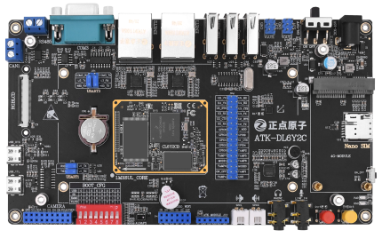
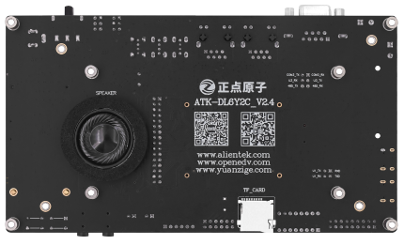
教学实验平台
正点原子
i.MX6ULL Linux
阿尔法开发板
正面图
背面图

Slide 6
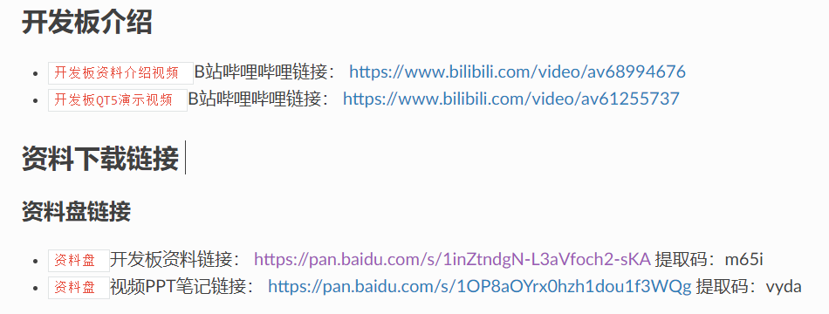
学习资源
开发板配套光盘
http://www.openedv.com/docs/boards/arm-linux/zdyz-i.mx6ull.html

Slide 7
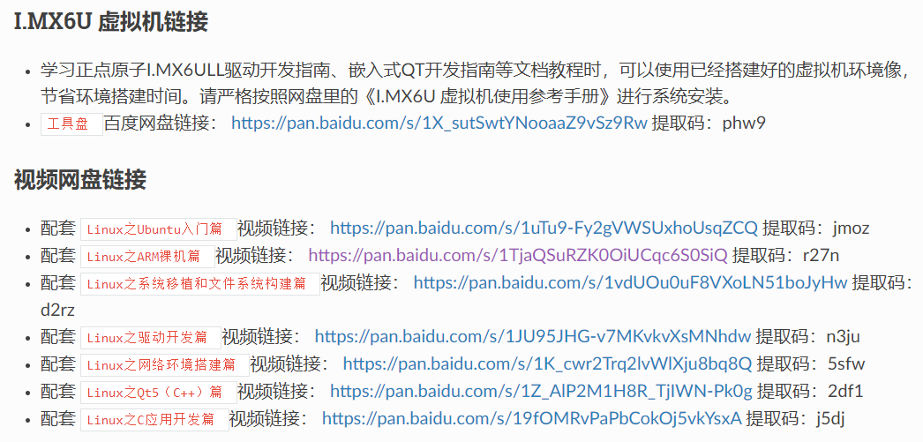
学习资源

Slide 8
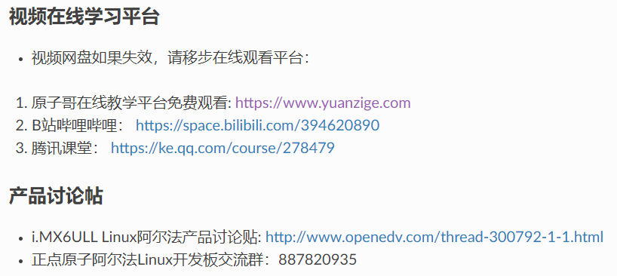
学习资源

Slide 9
您的期望合理吗？
通过本门课程的学习，你将获得以下知识：
了解嵌入式软件开发流程（期望值：★）
学会使用实时操作系统，了解多任务（期望值：★★）
掌握基本嵌入式硬件知识（期望值：★★）
提高C语言编程能力（期望值：★★★）
独立或合作开发出嵌入式应用软件（期望值：★★★）
掌握嵌入式软件编程（期望值：★★★）
掌握硬件设计知识（期望值：★★★★）
学会操作系统移植（期望值：★★★★）
成为嵌入式系统设计高手（期望值：★★★★★）

Slide 10
考核方式和评分标准
考核方式
实验（40%）+项目考核（40%）+ 课程论文（20%）

